Slide 1


Pictyde
Application de partage d’images d’évènements outdoor et indoor
B.U.T. Informatique 2021-2022
S.A.É. 2.05 – Projet 13
DARGAZANLI Nicolas, EYHERABIDE Kepa, MAURICE Alexandre, TRITSCH Guillaume en TD I, TP 1.
Enseignant tuteur : CHBEIR Richard
1 / 7

Slide 2
Résumé condensé et objectifs
Notre application WEB responsive a pour but de permettre à ses utilisateurs de partager des évènements définis par un nom, un type, un lieu et une date.
L’application permettra aux organisateurs de créer et de gérer des évènements. Ils peuvent aussi informer les participants des dernières actualités de l’évènement grâce à des salons de discussion.
Grace à cette application les utilisateurs participant à l’évènement pourront réagir au contenu multimédia et le partager.
Les évènements seront référencés via un planisphère et pourront être mis « en tendances ».
2 / 7

Slide 3
Acteurs (et services proposés)
Utilisateur : Naviguer sur l’application et trouver du contenu intéressant
- Rejoindre/Quitter à un évènement
- Partager du contenu multimédia
- Lire/Ecrire sur un/des salons textuels lié à l’évènement
- Réagir à du contenu
- Sélectionner des évènement disponible sur la carte
Organisateur : Gérer son évènement et communiquer avec la communauté
- Créer/Modifier/Supprimer un évènement
- Créer/Modifier/Supprimer un ou des salons textuels de l’évènement
- Lire/Ecrire dans un ou des salons textuels lié à son l’évènement
- Partager du contenu multimédia
- Gérer son évènement
Modérateur de l’application : Contrôler la respect des règles, sanctionner les abus et gérer l’application
- Supprimer du contenu indésirable
- Bannir un utilisateur
3 / 7

Slide 4

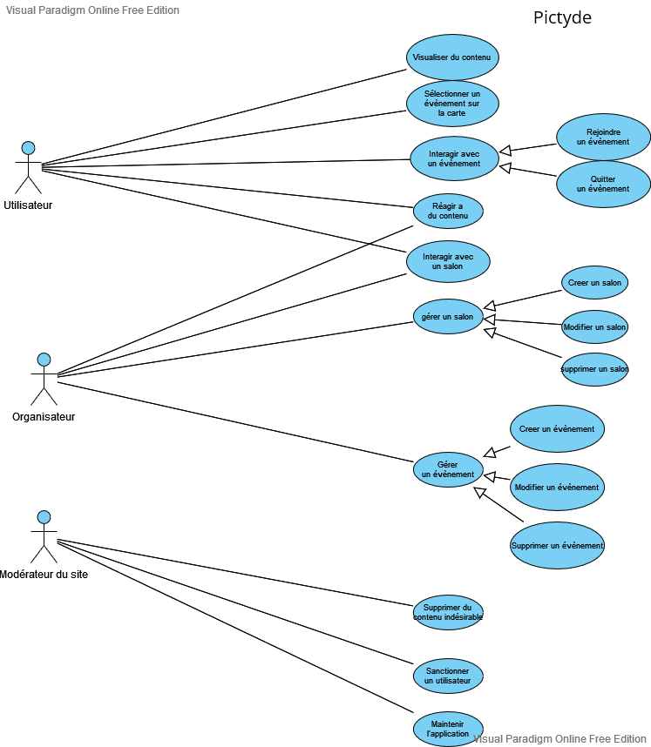
Diagramme des cas d’utilisation :
Application Pictyde
4 / 7

Slide 5
Développement
Public cible : Les Digital natives (nés après 1980), et les plus de 13 ans, principalement intéressés par les évènements (festivals, conventions…). Pas de compétences avancées requises.
Type d’application : Web Responsive
Langages et outils de développement :
- SQL, HTML/CSS et éventuellement JavaScript et/ou PHP
- Serveur web
Outils de gestion de projet :
- Partage des fichiers : Git
- Pour une collaboration en ligne : Git, Google Docs
- Échanges : Discord, Mails
- Planification : Excel
5 / 7

Slide 6
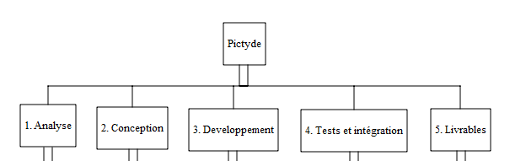
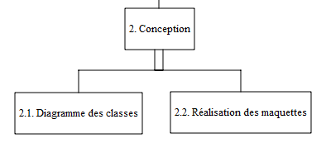
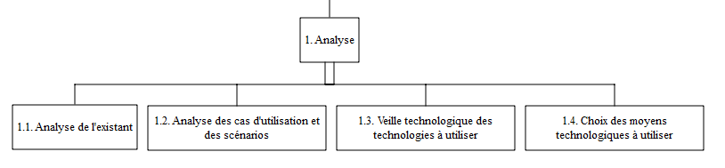
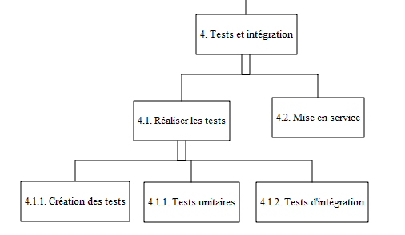
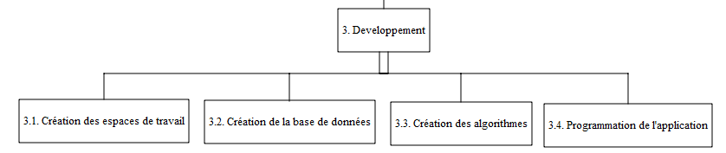
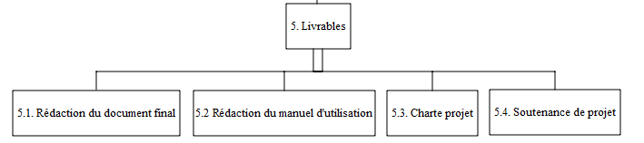
WBS (Work Breakdown Structure):
6 / 7

Slide 7
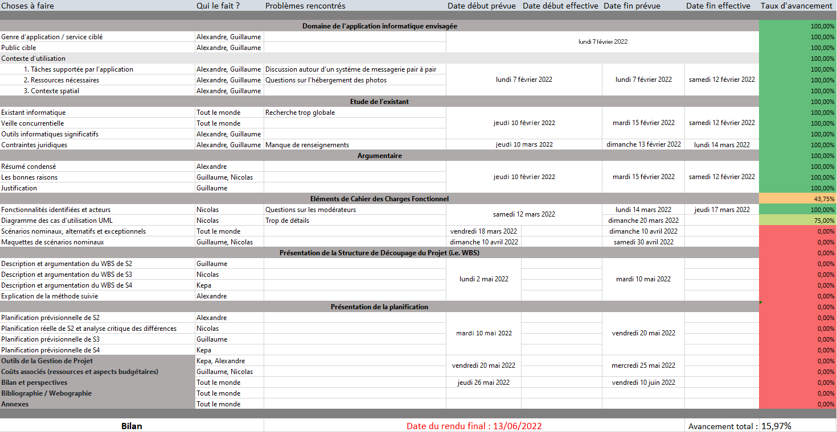
Planification prévisionnelle :
7 / 7

